Slide 1
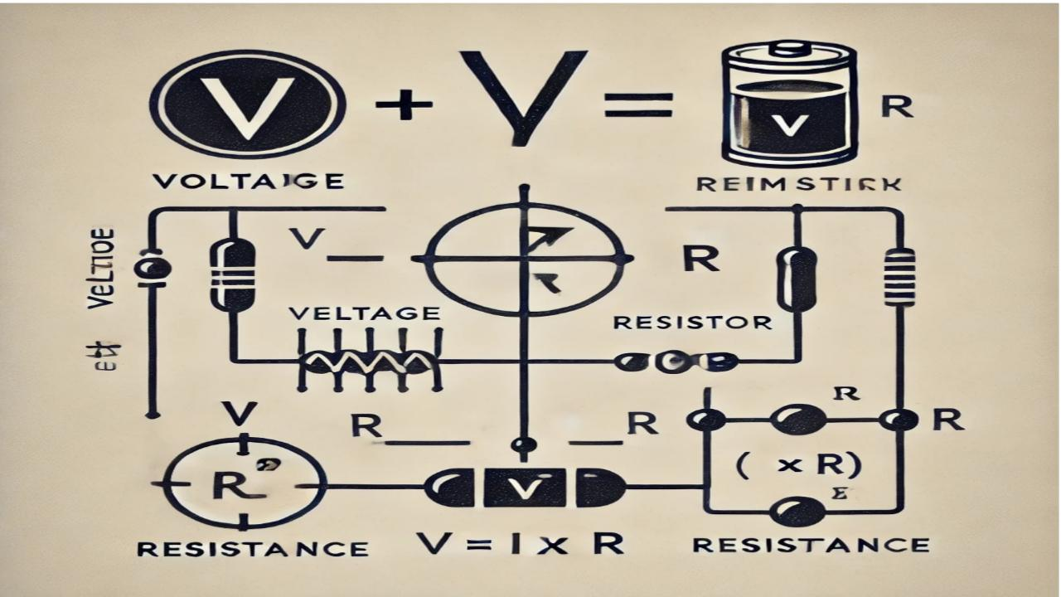
আজকের ক্লাশে স্বাগতম

Slide 2


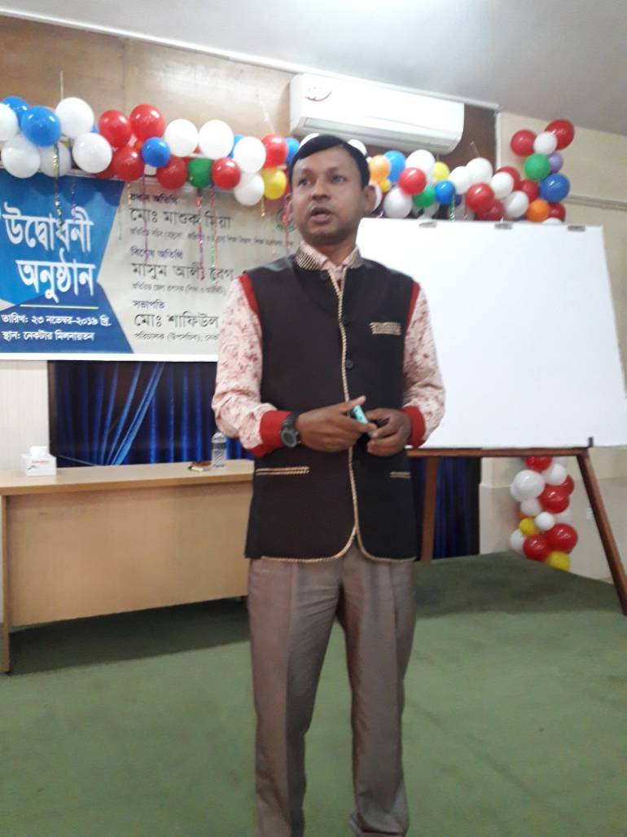
শিক্ষক পরিচিতি

Slide 3
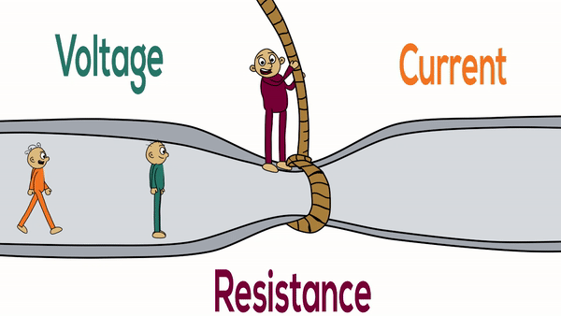

পাঠ পরিচিতি
শ্রেণী
নবম
বিষয়
জেনারেল ইলেকট্রিক্যাল ওয়ার্কস-১
অধ্যায়
৩য়
পাঠ
ওহমের সুত্র
৭
সময়
৫০ মিনিট
তারিখ

Slide 4

শিখনফল
১
ওহমের সুত্র জানতে পারবে।
২
ওহমের সুত্রের সাহায্যে ভোল্টেড়জ নির্ণয় করতে পারবে।
৩
ওহমের সুত্রের ব্যবহারজানতে পারবে।

Slide 5
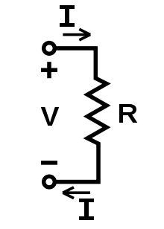
ওহমের সুত্র
ও’মের সূত্র: 1826 সালে জার্মান বিজ্ঞানী ড: জর্জ সাইমন ওহম কারেন্ট, ভোল্টেজ এবং রেজিস্ট্যান্সের মধ্যে সম্পর্ক নির্ণয় করেন, এ সম্পর্কই ওহমের সূত্র নামে পরিচিত। কোন পরিবাহীর মধ্য দিয়ে সুষম উষ্ণতায় প্রবাহিত কারেন্ট ঐ পরিবাহীর দুপ্রান্তের ভোল্টেজের সমানুপাতিক। অথবা কোন পরিবাহির ভিতর দিয়ে স্থির তাপমাত্রায় প্রবাহিত কারেন্ট ঐ পরিবাহির দুপ্রান্তের বিভব পার্থক্যের সমানপাতিক রেজিস্ট্যান্সের ব্যস্তানুপাতিক ।
ব্যাখ্যা: কোন পরিবাহীর মধ্যদিয়ে যদি I amp কারেন্ট প্রবাহিত হয় , উক্ত পরিবাহীর দুপ্রান্তের বিভব পার্থক্য (ভোল্টেজ) V volts হলে এবং রেজিস্ট্যান্স R ohm হলে ওহমের সূত্রানুসারে, I=V/R অর্থ্যাৎ V=IR ।

Slide 6
ওহমের সূত্রের সীমাবদ্ধতাঃ
সার্কিটের বা পরিবাহীর তাপমাত্রা পরিবর্তন হলে ওহমের সূত্র প্রযোজ্য হবে না।
ডিসি এর ক্ষেত্রে ফলাফল ভালো পাওয়া গেলেও এসি এর ক্ষেত্রে ভালো ফল পাওয়া যাবে না।
বৈদ্যুতিক হিটার চালু করলে প্রাথমিক পর্যায়ে এর তাপমাত্রা স্থির থাকে না তাই এতে ওহমের সূত্র কার্যকরী নয়।
ট্রেটোড টিউবে একটি পর্যায়ে প্লেট ভোল্টেজ বৃদ্ধি করলেও প্লেট কারেন্ট কমে। সুতরাং ট্রটোড টিউবে ওহমের সূত্র কার্যকরী নয়
তাপমাত্রা স্থির থাকলেও সিলিকন কার্বাইডে কারেন্ট প্রবাহিত করলে রেজিস্ট্যান্স পরিবর্তন হয়। সুতরাং এক্ষেত্রেও ওহমের সূত্র কার্যকরী হবে না।

Slide 7
ওহমের সূত্রের ব্যবহারঃ
ওহমের সূত্রের সাহায্যে সার্কিটের কারেন্ট নির্ণয় করে তারের সাইজ নির্ণয় করা যায়।
ডিসি সার্কিটে ব্যবহার করা হয়।
সরল বর্তনীতে বেশি ব্যবহৃত হয়।
রেজিস্টিভ লোড অর্থাৎ হিটার, বাল্ব, ইলেক্ট্রিক আয়রন ইত্যাদিতে ওহমের সূত্র ব্যবহার করা চলে।

Slide 8
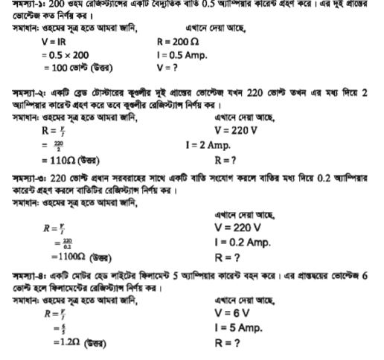
ওহমের সুত্রের গানিতিক সমধান

Slide 9

দলগত কাজ
দল-১
৫৫ ওহম বিশিস্ট্য রেজিস্ট্যান্সের মধ্যে দিয়ে ২ এ্যাম্পিয়ার কারেন্ট প্রবাহেরজন্য কত ভোল্টেজ চাপের দরকার হবে সমাধান কর।

Slide 10


একক কাজ
কত ক্রিস্টাব্দে ওহমের সুত্র আবিস্কৃত হয়
ক) 1820 খ) 1821 গ)1825 ঘ) 1826
V =
ক) IR খ) I/R
গ)R/I ঘ) I+R

Slide 11

ইঞ্জিঃ মোঃ আতিকুর রহমান,ট্রেড ইন্সট্রাক্টর,ফুলকোট নবোদয় কারি উচ্চ বিদ্যালয়

